Slide 1
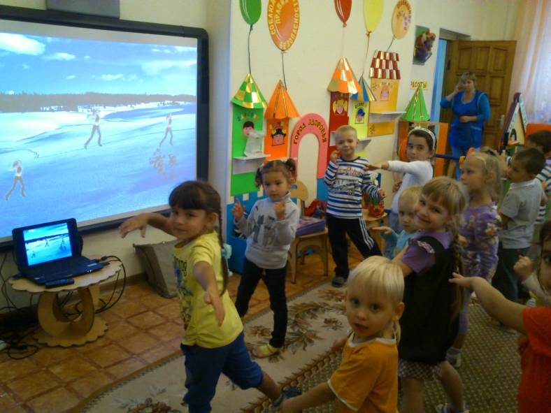
«Тропинками здоровья»
«Физкультминутки
в режиме дня»
с использованием интерактивной доски
Автор
Токаревских Виктория Викторовна, воспитатель
НРМ ДОБУ Детский сад комбинированного вида «Солнышко»

Slide 2
В каждом маленьком ребенке,
И в мальчишке, и в девчонке,
Есть по 200 грамм взрывчатки
Или даже полкило,
Должен он скакать и прыгать,
Все хватать, ногами дрыгать,
А иначе он взорвется
Неизвестно отчего.

Slide 3
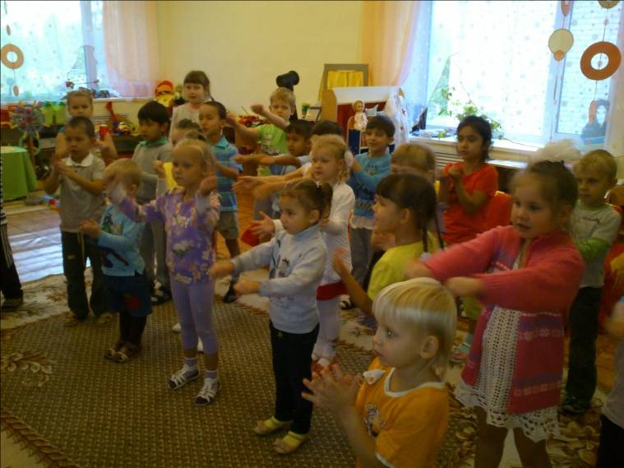
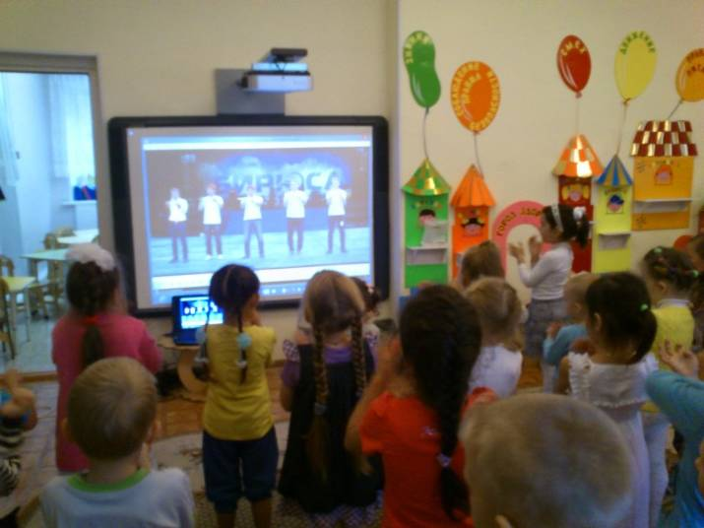
Актуальность идеи
Ни для кого не секрет, что детям дошкольного возраста свойственная интенсивная двигательная активность. Поэтому в условиях детского сада для детей должен быть организован особый двигательный режим, отличающийся разнообразием форм физического воспитания.
В нашем детском саду полноценную двигательную активность обеспечивает проведение в течение дня таких форм организации двигательной деятельности как спортивные минутки, танцевальные минутки, динамические паузы, подвижные игры, физкультурные паузы, физкультминутки.

Slide 4
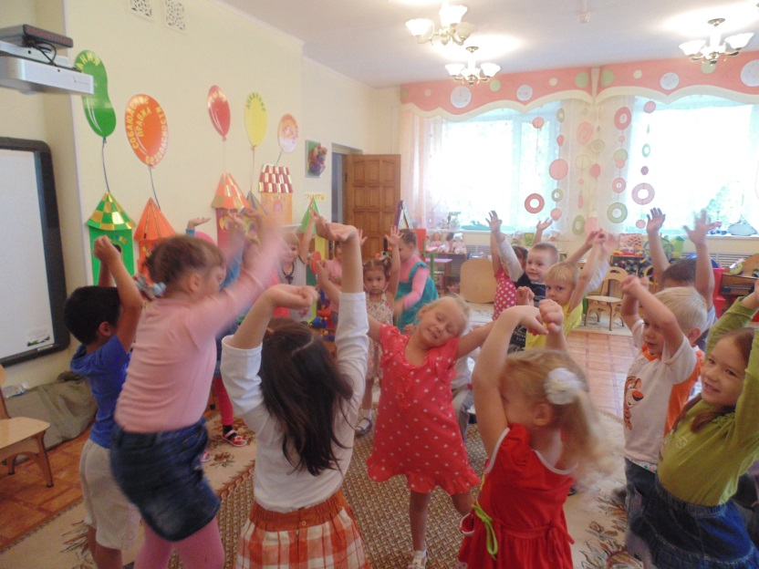
Физкультминутки проводятся с целью снижения утомления, снятия статического напряжения, они положительно влияют на деятельность мозга, активизируют сердечно-сосудистую и дыхательную системы, улучшают кровоснабжение внутренних органов и работоспособность нервной системы. Главное, чтобы движения были просты, доступны и интересны каждому ребенку, они должны быть достаточно интенсивны, влиять на многие группы мышц, но не быть чрезмерными.
На мой взгляд, физминутка - это один из обязательных, продуманных элементов в образовательной деятельности. Она необходима и важна. Физминутка – это весело, интересно и полезно!

Slide 5
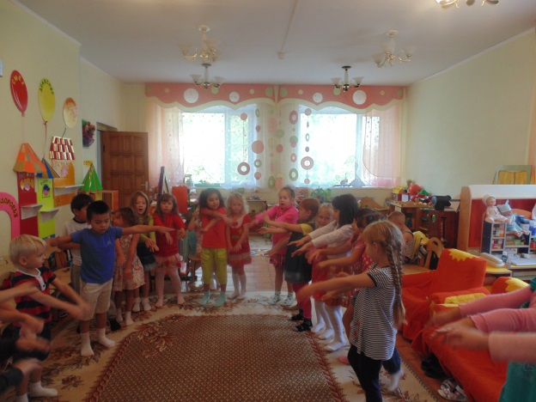
Дополнительное познавательное значение физкультминутки могут приобрести, если их связать с темой и содержанием образовательной деятельности.
Учитывая, что принцип интеграции - один из основных при организации образовательного процесса, у меня возникла идея интегрировать познавательное содержание в двигательную деятельность детей в режиме дня, точнее, в проведении физминуток, двигательных пауз, танцевальных минуток.
Выбор познавательного содержания для создания физкультминуток осуществляется в соответствии с календарно тематическим планом.

Slide 6
Сегодня свою нишу в воспитательно-образовательном пространстве нашей группы заняла интерактивная доска. Поэтому для проведения различных форм двигательной активности детей используются мультимедийные презентации.
Это позволяет:
-предъявлять информацию на экране монитора в игровой форме, что вызывает у детей огромный интерес, так как это отвечает основному виду деятельности дошкольника – игре; -ярко, образно, в доступной дошкольникам форме преподнести новый материал, что соответствует наглядно-образному мышлению детей дошкольного возраста;
-привлечь внимание детей движением, звуком, мультипликацией;
-поощрять детей при решении проблемной задачи, используя возможности учебной программы, что является стимулом для развития их познавательной активности;
-расширять творческие возможности самого педагога

Slide 7
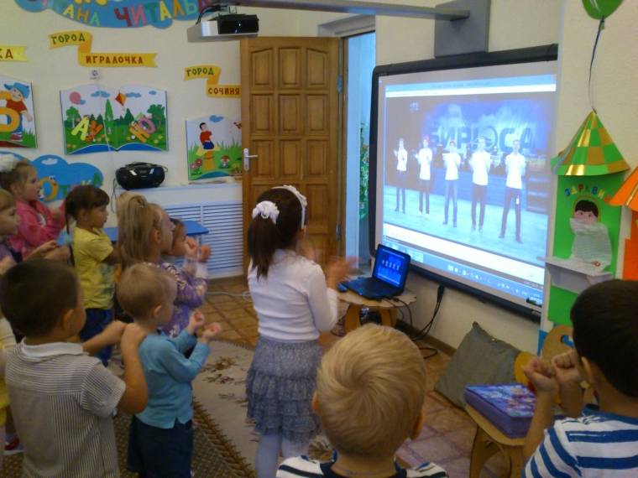
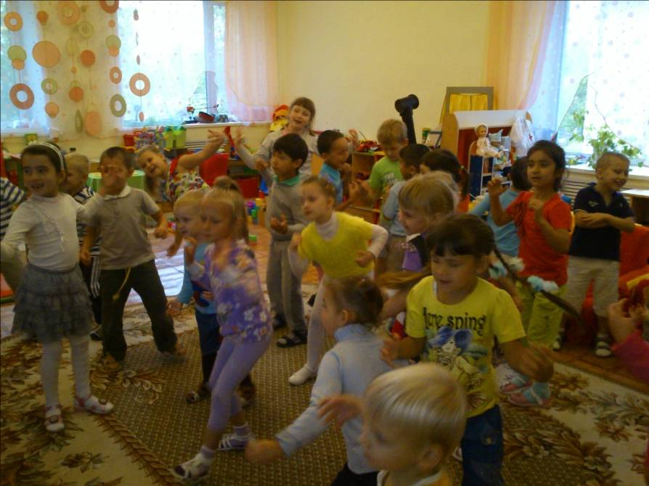
Таким образом, моя педагогическая идея заключается в использовании познавательного содержания при организации двигательной активности детей, и широком использовании информационно коммуникационных технологий.
К примеру, согласно календарно тематическому плану образовательной деятельности в нашем детском саду, в первой половине сентября проводится тематическая неделя «Наш край». В рамках этой недели с детьми проводились беседы, дидактические, подвижные, сюжетно-ролевые игры, а так же была разработана и создана физкультминутка «Югорская долина».

Slide 8
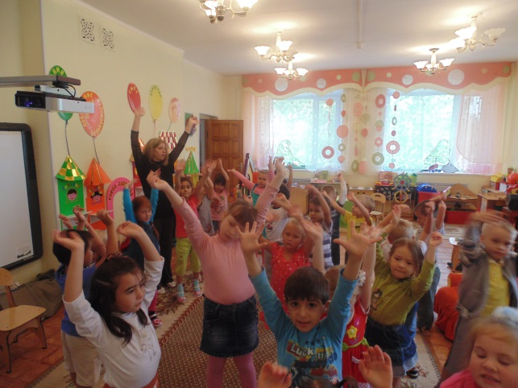
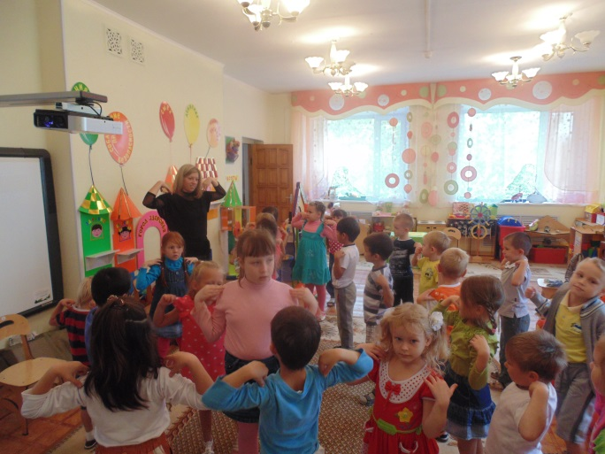
Цели и задачи физминутки «Югорская долина»:
- развивать интерес к здоровому образу жизни
- воспитывать интерес к родному краю, чувство гордости,
развлечься, снять напряжение, получить ощущение физической разрядки, улучшить кровообращение, снять утомление мышц, нервной системы, активизировать мышление детей, создать положительные эмоции и повысить интерес к образовательной деятельности.
Оборудование:
- интерактивная доска, проектор, ноутбук, слайдовая презентация, музыкальное сопровождение (группа «Стрелки», песня «Югорская долина»).

Slide 9
В ближайшей перспективе, мной планируется создание мультимедийных презентаций для организации различных видов двигательной активности детей в группе по темам
«Моя Россия», «Путешествия по сказкам», «Зимние приключения», «Весеннее настроение» и т.п. с использованием интерактивной доски

